Slide 1
读《射雕英雄传》之收获
初二（18）班
程雨凡

Slide 2
目录
01
了解作者金庸
02
本书的大致内容
03
主要人物赏析
04
收获和领悟

Slide 3
了解作者金庸
一.

Slide 4
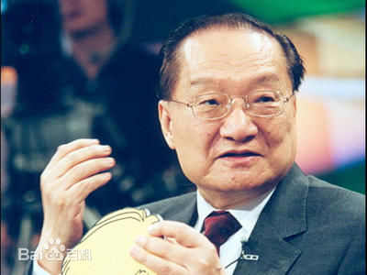
金庸，原名查良镛，1924年3月10日生于浙江省海宁市，1948年移居香港 。当代知名武侠小说作家、新闻学家、企业家、政治评论家、社会活动家，“香港四大才子”之一。1944年考入重庆中央政治大学外交系。1946年秋，金庸进入上海《大公报》任国际电讯翻译。1948年，毕业于上海东吴大学法学院 。1952年调入《新晚报》编辑副刊，并写出《绝代佳人》、《兰花花》等电影剧本。1959年，金庸等人于香港创办《明报》 。2009年9月，被聘为中国作协第七届全国委员会名誉副主席 。同年荣获2008影响世界华人终身成就奖。2010年，获得剑桥大学哲学博士学位。

Slide 5
“飞雪连天射白鹿，笑书神侠倚碧鸳”，这一句诗包含了金庸的十四部经典作品。我相信每一个喜欢金庸武侠小说的人都对这十四个字有着特殊的感情。对于近些年来的“金庸热”和“武侠小说热”的现象，我觉得这充分说明了金庸武侠有其独特的魅力，它已经作为一种艺术形式，成为了人们的心中永恒不变的经典。

Slide 6
本书的大致内容
二.

Slide 7
内容简介
《射雕英雄传》主要讲述了南宋年间，郭啸天、杨铁心遭官府迫害，已怀孩子的李萍、包惜弱失踪，全真教道士丘处机对凶手进行了追杀，并相约江南七怪一同寻人，自己去救助包惜弱，江南七怪去救助李萍，分别将两家的孩子教养成人，十八年后在嘉兴比武分胜负。李萍在丈夫遇难后，流落到了蒙古，产下一子取名郭靖。江南七怪在一次偶然中找到了郭靖，便开始传授武功。十八年快到的时候，江南六怪带郭靖赴约，路上遇见了女扮男装的黄蓉。郭靖他们一路南行，在途中他不满一个王子欺负卖艺女穆念慈，发生恶战，这个下流王子正是郭靖的义弟杨康。郭靖、黄蓉相伴而行，与洪七公相识，将两人收为徒弟，并把降龙十八掌传给郭靖。郭靖后来遇上了周伯通，学会了左右互搏和空明拳，又机缘巧合地学起了九阴真经，还得到了一灯大师的帮助，和西毒欧阳锋斗智斗勇……最后，他和黄蓉成为了夫妻，回到美丽的桃花岛生活去了。

Slide 8
主要人物赏析
三.

Slide 9
主要人物赏析
《射雕英雄传》这本书中，每一个人物的形象都是那么的栩栩如生，呼之欲出。有傻里傻气，憨厚老实的郭靖；有聪明伶俐，古灵精怪的黄蓉；有认贼作父的杨康；有慈悲为怀的穆念慈；有行侠仗义的江南七怪；有贪吃美食的洪七公；有性情古怪却又精通样样学术的黄药师；有狡猾奸诈的欧阳锋······

Slide 10
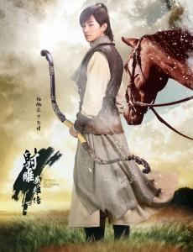
郭靖 一：天资鲁钝，木讷笨拙 郭靖天资鲁钝，木讷笨拙，因此表面看来，他像是个傻小子，愣头儿青，远不如杨康和欧阳锋那样聪明花巧。这个傻小子四岁才会说话，难怪江南七怪找到他时，都不禁怅然若失。这木讷的傻小子还很笨拙，师父教他十招，他往往学不到一招，看到自己的武功进境如此之慢，郭靖心中也难免有些气馁。但一想到将来要报杀父之仇全仗这些功夫，只得咬紧牙关，埋头苦练。

Slide 11
二：勤能补拙，虽愚必明
郭靖虽然天资鲁钝，不论读书习武，进境都慢得很，但“慢”不等于无法进境，。“人一能之，己百之”，傻小子郭靖经过不断努力，终有所成，比如郭靖在背九阴真经中那一大段千余字全无意义的怪文，要比背诵别的经文难上百倍，若是换作了一个聪明伶俐之人，反而突然背不出，郭靖以其天生有一股毅力狠劲，读上千余遍之后，也能将这一大篇诘曲诡谲的怪文牢牢记住了。黄蓉虽然机智灵慧，天资聪明，但却缺少像郭靖这样的毅力，因此各种武学仅是小成的半调子。而郭靖做什么事都持之以恒，锲而不舍，练就了像降龙十八掌，七十二路空明拳，左右互搏，以及九阴真经“易筋锻骨篇”这样的高深武学，武功日进，终成一大武林高手。学习也是如此，不用担心你的天资不够，经过后天不懈的努力，是一定能够终有所成的。

Slide 12
三:宅心仁厚，悲悯情怀
郭靖为人朴实，宅心仁厚，富有极大的同情心。郭靖在张家口初遇黄蓉，当时黄蓉打扮成一个小乞丐，拿人家的白馒头，遭到店小二的追打。郭靖见他可怜，忙抢上去拦住，帮忙付了馒头钱，还请眼前这个素不相识的“少年”吃了一顿大餐。如此可见郭靖的仁厚之心。当黄蓉在蒙古设计将欧阳锋冻结在四五丈的大冰柱上时，许多蒙古士兵纷纷跑去围观。面对这样一个大恶人被擒的大快人心之时，郭靖却说：“自古道，士可杀不可辱，此人虽然奸恶，究竟是武学宗师，岂能任人嬉笑折辱？”立即命令士兵将冰柱遮住，即使是亲贵大将也不许起帐观看。
最令人感动的是郭靖那悲天悯人的情怀，他宁可舍弃自己的切身利益，也要拯救数十万无辜百姓的性命。当郭靖带领蒙古军攻下了撒麻尔罕城时，成吉思汗信守诺言，将全城的财帛子女赏给他。可看到数万蒙古兵将骑马奔驰，舞刀向人群砍杀，数十万百姓奔逃哭叫，推拥滚扑，这人世间惨绝人寰的一幕使人不忍目睹，于是他立即要求“饶了这数十万百姓的性命”，成吉思汗只得命令收兵。郭靖一言而救苍生，体现了他以天下为怀，以苍生为念的悲悯情怀。

Slide 13
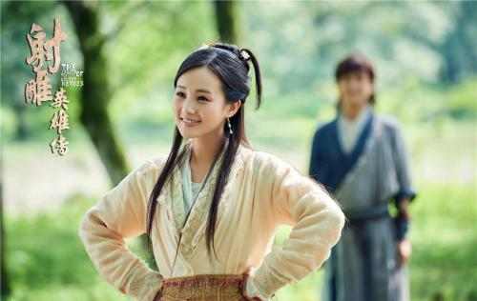
黄蓉 黄蓉为东邪黄药师之女，幼时丧母。从小与父亲相依为命。自然继承其父之“邪气”。 都说黄蓉七分邪中自有三分正气，心思机敏，机智无双，刁钻活泼，古灵精怪，加之黄药师对她宠爱无比，因之把她惯得甚是娇纵，毫无规矩。虽然母亲早逝，但是，有了众哑仆的悉心照料，加上父亲的庇护，她无疑成为了桃花岛上的小公主，处处心想事成，没什么得不到的。这就养成了她任性骄横的小姐脾气。然而她的机智聪慧、多才多艺使那些小小的任性与骄横也显得分外可爱。

Slide 14
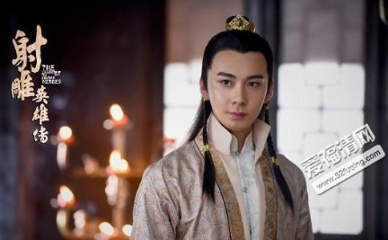
杨康 杨康，又名完颜康，杨铁心与包惜弱之子，金国六王爷完颜洪烈的养子。杨康聪明机警，外貌俊美、气质卓绝，生母养父对其万般宠溺，自幼在顺境中成长，处处争强好胜，不择手段。因迷恋金朝王室的富贵，在得知身世后仍继续追随仇人完颜洪烈，并欲继其王位。他最大的软肋是心理阴暗，对人无诚意，喜欢耍弄人，本性如此，成功不是会持久的，所以他的生命也早早地结束了。

Slide 15
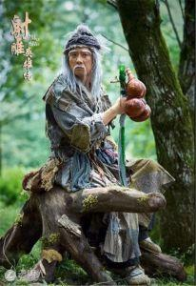
洪七公 肯随便把自己的生平绝学来换美食，真正是率性而为，这种自然而然的潇洒，比起黄药师的处处做作来，一个高，一个低，再明显也没有。洪七公的可爱之处，也在这里。洪七公一生为人，就是得到痛快两字的真髓，吃要吃得痛快，喝要喝得痛快，骂要骂得痛快，打要打得痛快，天地之间，自在游戏，真神人也 ！ 洪七公若非贪吃，必然是个伟大而无趣的人。他正义凛然地告诉裘千仞，他手下杀过231人，但个个都是恶徒，死有余辜，他平生没有杀过一个好人；就算这是事实，这等自信道德上从来没有错，而进一步结论因此他有资格杀裘千仞，真是使人不寒而栗。世上最专横的独裁者，总是以为自己是对的。 但洪七公毫不专横，也绝非独裁者，他是一个典型的大节一丝不苟，其余便不拘小节的人物，不犯大错，不给他作大义凛然指责的理由，洪七公是个可爱的长者。他的贪吃及美食当前的猴急姿态，令人感到好笑，洪七公有此弱点，便不会变得不近人情了 。 其实，正是因为他是这么可亲可爱的一个人，他的正义凛然才分外使人肃然起敬，在他跟前，施以偷袭的欧阳锋，乘人之危的欧阳克，才显得那么卑鄙不堪。洪七公对裘千仞说的那段话那么有力，原因不在于洪七公是永远不会错的圣人，而是在于他极少板起脸孔教训人，连洪七公这么宽容的人也提出指责，裘千仞就不能不感到惭愧了 。

Slide 16
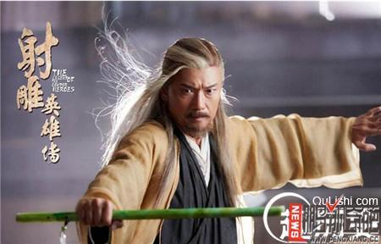
黄药师 黄药师，外号“东邪”，天下“五绝”之一。是黄蓉之父，对其妻冯氏（小字阿衡）一往情深。 黄药师是金庸笔下“正中带有七分邪，邪中带有三分正”的人物，是“桃花岛”的岛主，亦是桃花岛派武学创始人。“桃花影落飞神剑，碧海潮生按玉箫”是他一生武功的写照，武功造诣非凡，已臻化境，为金庸小说中武功绝顶的高手之一。黄药师上通天文，下通地理，五行八卦、奇门遁甲、琴棋书画，甚至农田水利、经济兵略等亦无一不晓，无一不精。 个性离经叛道，狂傲不羁。性情孤僻，行动怪异，身形飘忽，有如鬼魅。黄药师漠视“传统礼教”，然却最敬重忠臣孝子（据黄药师的说法：此乃大节。）个性行事潇洒。

Slide 17
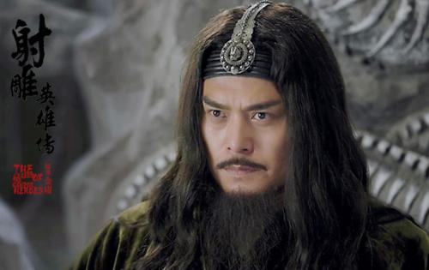
欧阳锋 欧阳锋，是金庸笔下《射雕英雄传》中的头号反派人物，绰号”西毒“，武功登峰造极，乃“天下五绝”之一，后因逆练郭靖乱改的九阴真经而疯，不过武功更胜从前，于”第二次华山论剑“中先后击败郭靖，黄药师，洪七公三人，被三人公认为”第二次华山论剑“武功天下第一。。欧阳锋的“毒”，不单只在他所能的毒物，更在他的心肠，可以毒辣得完全无情无义可言。与杨康在桃花岛上杀害江南六怪，在大海上恩将仇报，暗袭重伤洪七公，都是毒得使人惊心动魄的情节，至于经瑛姑及黄蓉之手而传达到一灯大师手上的“割肉喂鹰图”，则是绝妙的间接一笔，显出欧阳锋满肚子毒计，所从来久远矣！他是个彻头彻尾的武夫，一生的主要目标，就是夺得“天下武功第一”的名衔，他的种种计谋，包括桃花岛求亲，都是从这个目标出发。

Slide 18
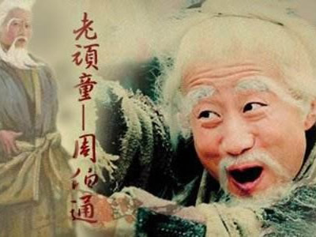
周伯通 周伯通，王重阳(“中神通”)的师弟，全真七子的师叔。虽然是满头白发，胡须垂胸，可是他就像一个长不大的孩子，整天就知道嬉戏游玩，疯疯癫癫的，故有“老顽童”之称。他不拘小节，与晚辈郭靖结拜为兄弟。周伯通是一个毫无心机，生性单纯而又幽默风趣的人，所以他的一生过得快乐又逍遥。

Slide 19
收获和领悟
四.

Slide 20
收获和领悟
终于读完了《射雕英雄传》，洋洋洒洒几十万字，感动着一代又一代人。我想，金庸先生的小说之所以脍炙人口，不仅仅是因为它离奇，引人入胜的情节，亦不仅仅是因为它的细致入微，颇为传神的人物描写，最重要的，是因为从这些优美的文字间，我们可以窥探到一些人生的哲理与人性的真谛。

Slide 21
收获和领悟
在书中，作者将至高无上的称号“侠之大者”给予了郭靖。郭靖他出生于大漠，从一个质朴忠厚的少年，通过艰辛的奋斗，坚韧不屈，不断成长，终成为侠之大者。在小事上，郭靖显得木讷无比，总是黄蓉在身边指导，但是在大事上，面对国家，民族大是大非的事情上，却毫不含糊，鞠躬尽瘁。他代表了”国家兴亡，匹夫有责“这一类爱国，有大无畏精神的英雄，上升到精神的顶峰境界，一个无我的境界。称郭靖为”侠之集大成者“是理所当然的。而对于我们，特别是去到国外，一言一行都代表着中国人的形象，应该具有爱国情怀，我们可能不像郭靖那样保卫国家，但是也要维护作为中国人的尊严。其次，我很欣赏郭靖谦虚的性格，在社会上立足，要保持谦虚的态度对人，对事才好，郭靖在练武过程中，虚心受教，即使是学有所成的时候，也不会刻意炫耀自己的武功。

Slide 22
收获和领悟
丘处机曾对郭靖说过：“当今武林，数东邪，西毒，南帝，北丐武功最为高强，黄药师行为怪僻，虽然出自愤世疾俗，心中实有难言之痛，但自行其是，不为我所取，欧阳锋作恶多端，那不必说了，段皇爷慈和宽厚，淌君临一方，原可造福百姓，可他为了自己一己小小恩怨，就此遁世隐居，亦算不得大仁大义之人。只洪帮主行侠仗义，扶危济困，我才对他佩服得紧。”丘处机这番话，大概说出了何谓英雄，不错，英雄是可以扶危济困，但我们或许忘了，一将功成万骨枯，英雄也是踩着鲜血，白骨才走到那至高无上的宝座的，其实，无论什么时候，无论是英雄还是暴君，受苦受累都永远是老百姓。这使我不禁想到了郭靖最后对成吉思汗所说；人死之后，葬在地下，占得多少土地？成吉思汗一怔，用马鞭打个圈儿，说到；那也不过这般大小。郭靖又道：是啊，那你杀这么多人，流这么多血，占了这么多国土，到头来又有什么用？或许，正如古语所云，天下熙熙，皆为利来，天下攘攘，皆为利往。

Slide 23
收获和领悟
人性中最歹毒，最邪恶的东西莫过于贪欲了，不仅害己，而且害人。欧阳锋嗜武成性，又心怀歹念，最终落得个疯疯癫癫，不知死活，欧阳克贪恋女色，终因妇人而死，杨康迷恋权位金钱，最终身败名裂，留下穆念慈饱受活寡之苦。反观郭靖和黄蓉，正因为郭靖天性憨厚率直，从小又受母亲和江南六怪谆谆教诲，为人要守信义之道，要常怀仁慈之心，感恩之心，是非善恶，分的清清楚楚。我想，这些东西，正是他能够屡历奇险而屡破之，最终可以和黄蓉厮守在一起的原因之一吧。

Slide 24
谢谢大家

